Slide 1
EVALUACIÓN DIAGNÓSTICA EN EDUCACIÓN PRIMARIA FASE 3, 4 Y 5 CICLO ESCOLAR 2024-2025
Coordinación de Planeación, Evaluación e Infraestructura
Dirección de Seguimiento y Evaluación

Slide 2
Contenido
Evaluación diagnóstica para alumnos de educación primaria, Fase 3, 4 y 5
características de los ejercicios integradores del aprendizaje (EIA) y ventajas de la evaluación a través de EIA
Datos de la prueba
Matricula en educación primaria
Objetivo de la evaluación diagnostica
¿Cómo se integra la prueba?
Cobertura de participación
Número de alumnos evaluados por modalidad y grado
Porcentaje de evaluados por sexo y modalidad educativa
Resultados en porcentajes por nivel de integración de aprendizaje
Análisis de la gráfica por campos formativos
Porcentaje general del nivel de integración del aprendizaje por campo formativo y modalidad educativa
Porcentaje del nivel de integración del aprendizaje por campo formativo “Lenguajes” y modalidad educativa
Análisis a la gráfica % del nivel de integración del aprendizaje del campo formativo “LEN” y modalidad educativa
Porcentaje del nivel de integración del aprendizaje por campo formativo “SPC” y modalidad educativa
Análisis a la gráfica % del nivel de integración del aprendizaje del campo formativo “SPC” y modalidad educativa
Porcentaje del nivel de integración del aprendizaje por campo formativo “ENS” y modalidad educativa
Análisis a la gráfica % del nivel de integración del aprendizaje del campo formativo “ENS” y modalidad educativa
Porcentaje del nivel de integración del aprendizaje por campo formativo “HYC” y modalidad educativa
Análisis a la gráfica % del nivel de integración del aprendizaje del campo formativo “HYC” y modalidad educativa
Resultados de educación primaria por grado escolar: Lenguajes
Resultados de educación primaria por grado escolar: Saberes y Pensamiento Científico
Resultados de educación primaria por grado escolar: Ética, Naturaleza y Sociedades
Resultados de educación primaria por grado escolar: De lo Humano y lo Comunitario
..…03
…..04
…..05
…..06
…..07
…..08
…..09
…..10
…..11
…..12
…..13
…..15
…..16
…..17
…..19
….20
….22
….23
….25
….26
….28
….35
….42
….49

Slide 3
Evaluación diagnóstica para alumnos de educación primaria, Fase 3, 4 y 5, contenido:
La evaluación diagnóstica dirigida a alumnos de Educación Básica Ciclo Escolar 2024-2025, es un trabajo coordinado entre la Secretaría de Educación Pública (SEP) a través de la Dirección General de Análisis y Diagnóstico del Aprovechamiento Educativo (DGADAE) y la Comisión Nacional para la Mejora Continua de la Educación (MEJOREDU) con las autoridades educativas estatales.
El proceso de aplicación se llevó a cabo en el mes de septiembre del 2024, contando con la participación de 220 mil 262 alumnos de 1, 749 escuelas de primaria en las modalidades general (GRL), indígena (IND) y particular (PART).

Slide 4
Objetivo de la evaluación diagnostica
Ofrecer a los docentes una estrategia de evaluación que les permita identificar los aprendizajes adquiridos por los alumnos en el grado inmediato anterior, a fin de elaborar un plan de acción con base en los resultados obtenidos, así como fortalecer los aprendizajes del ciclo escolar que habrán de cursar.
Contribuir al diálogo entre las maestras y maestros con el propósito de generar estrategias para el fortalecimiento de su práctica pedagógica a nivel grupal e individual.
Aportar información al Consejo Técnico Escolar, que contribuya al análisis de las fortalezas y áreas de oportunidad detectadas, a nivel de grupo y escuela.
Fuente: tomado de http://planea.sep.gob.mx/ba_drev/

Slide 5
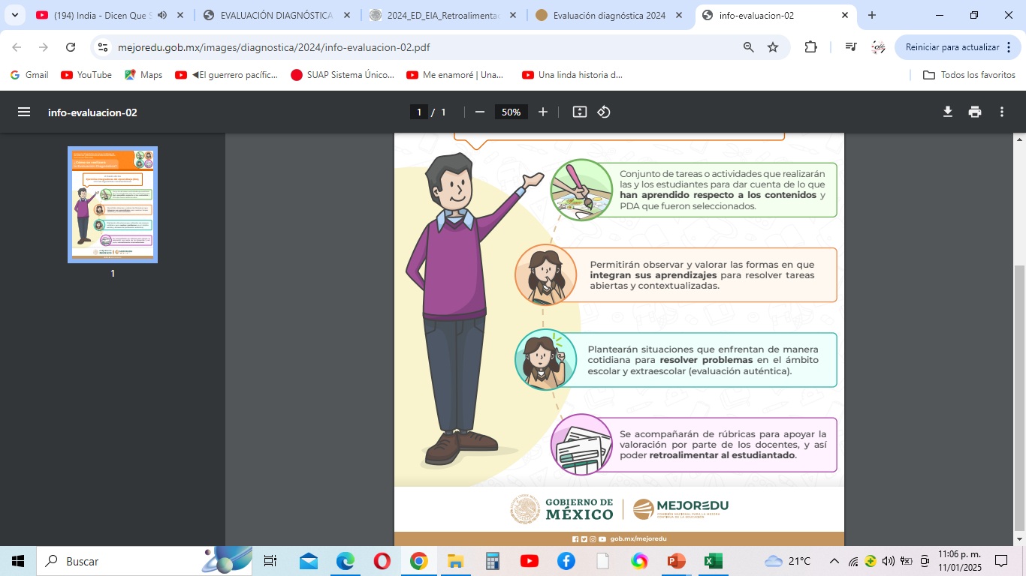
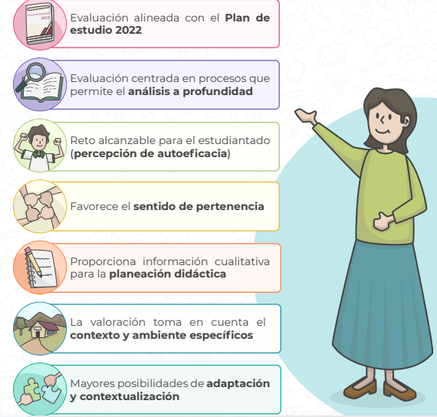
Características de los Ejercicios Integradores del Aprendizaje (EIA):
Ventajas de la evaluación a través de EIA

Slide 6
¿Cómo se integra la prueba?
Esta evaluación para el ciclo escolar 2024-2025 tiene como referencia los campos formativos, las frases y los Procesos de Desarrollo de Aprendizaje (PDA) del Plan de Estudio para la Educación Preescolar, Primaria y Secundaria 2022. De acuerdo con los principios y orientaciones de la Nueva Escuela Mexicana (NEM), la Evaluación Diagnóstica se realizó a través de Ejercicios Integradores del Aprendizaje (EIA), que fueron desarrollados por docentes frente a grupo, Asesores Técnicos Pedagógicos de distintas entidades federativas y especialistas de Diseño Curricular de la Secretaría de Educación Pública (SEP).
Ejercicios Integradores de Aprendizaje (EIA)
Rubricas
Formatos para el registro de las valoraciones
Estructura de los EIA
Sistema de Captura de Resultados y Emisión de Reportes (SiCRER).

Slide 7
Datos de la prueba
Consignas* por grado escolar
Unidad de análisis
Lenguajes (LEN): Comunicación oral de necesidades, emociones, gustos, ideas y saberes a través de los diversos lenguajes, desde una perspectiva comunitaria.
Saberes y Pensamiento Científico (SPC): Exploración de la diversidad natural que existe en la comunidad y en otros lugares.
Ética, Naturaleza y Sociedades (ENS): Interacción, cuidado, conservación y regeneración de la naturaleza, que favorece la construcción de una conciencia socio ambiental.
De lo Humano y lo Comunitario (HyC): Construcción de la identidad personal a partir de su pertenencia a un territorio, su origen étnico, cultural y lingüístico, y la interacción con personas cercanas.
CAMPO FORMATIVO
Campo formativo | 1º y 2° | 3º y 4° | 5º y 6°
Lenguajes | 2 | 6 | 6
Saberes y Pensamiento Científico | 3 | 9 | 7
Ética, Naturaleza y Sociedades | 3 | 5 | 5
De lo Humano y lo Comunitario | 2 | 6 | 7
Total de consignas | 10 | 26 | 25
* Reactivo aplicado en la evaluación

Slide 8
Datos estadísticos de la evaluación
Total de escuelas matriculadas | Alumnos inscritos | Escuelas programadas | Escuelas evaluadas | Alumnos evaluados
1,854 | 267,799 | 195 (10.5%) | 1749 (94.3%) | 220,262 (82.2%)
Grado escolar | Alumnos inscritos | Alumnos evaluados
1º | 41,374 | 7,636
2º | 43,649 | 39,906
3º | 45,872 | 41,883
4º | 44,339 | 43,967
5º | 46,745 | 42,192
6º | 45,820 | 44,678
NOTA:
La base de datos para el total de escuelas y alumnos inscritos fue proporcionada por la Dirección de Control Escolar de la SETAB.
La base de datos de alumnos evaluados fue proporcionada por la Dirección de Educación Primaria de la SETAB
Estadística Básica del SEE, preliminares a inicio del Ciclo Escolar 2023-2024, de 1er a 6to grado de educación primaria (no incluye CONAFE y Especial). *Muestra construida a partir del listado de Centros de Trabajo registrados en la Estadística 911 correspondiente al ciclo escolar 2023-2024

Slide 9
Cobertura de participación
1,749 Escuelas de educación primaria
1635 General
15 Indígena
99 Particular

Slide 10
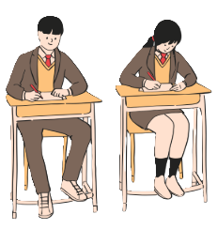
Número de alumnos evaluados por modalidad y grado
General | 1° | 6,671
 | 2° | 37,139
 | 3° | 38,954
 | 4° | 40,887
 | 5° | 39,302
 | 6° | 41,719
204,672
93%
Indígena | 1° | 338
 | 2° | 349
 | 3° | 314
 | 4° | 380
 | 5° | 335
 | 6° | 355
Total de alumnos evaluados
220,262
2,071
1%
Particular | 1° | 627
 | 2° | 2,418
 | 3° | 2,615
 | 4° | 2,700
 | 5° | 2,555
 | 6° | 2,604
13,519
6%

Slide 11
Porcentaje de evaluados por sexo y modalidad educativa
CT | Modalidad | Niño | Niña
1635 | General | 50 | 50
15 | indígena | 49 | 51
99 | Particular | 51 | 49
1749 | Total | 50% | 50%

Slide 12
Resultados Globales Primaria
Resultados obtenidos por los 220,262 alumnos de educación primaria:
Campos formativos: Lenguaje (LEN), Saberes y Pensamiento Científico (SPC), Ética, Naturaleza y Sociedades (ENS) y De lo Humano y lo Comunitario (HYC).
Nivel de integración de aprendizaje: Sin Evidencias (SE), Requiere Apoyo (RA), En Proceso de Desarrollo (EPD), Aprendizaje Desarrollado (AD).
Nivel de integración de aprendizaje | Aciertos LEN | Aciertos SPC | Aciertos ENS | Aciertos HYC | Promedio GLOBAL | % aciertos LEN | % aciertos SPC | % aciertos ENS | % aciertos HYC
SE | 10291 | 6460 | 7533 | 7381 | 7916 | 4.7% | 2.9% | 3.4% | 3.4%
RA | 76128 | 61481 | 72712 | 70320 | 70160 | 34.6% | 27.9% | 33.0% | 31.9%
EPD | 96953 | 107173 | 102126 | 104570 | 102706 | 44.0% | 48.7% | 46.4% | 47.5%
AD | 36890 | 45148 | 37891 | 37991 | 39480 | 16.7% | 20.5% | 17.2% | 17.2%

Slide 13
Resultados por modalidad educativa
Nivel de integración de aprendizaje | Lenguajes |  |  | Saberes y Pensamiento Científico |  |  | Ética, Naturaleza y Sociedades |  |  | De lo Humano y lo Comunitario |  |  | Promedio de Aciertos
 | GRL | IND | PART | GRL | IND | PART | GRL | IND | PART | GRL | IND | PART | GRL | IND | PART
SE | 9931 | 129 | 231 | 6239 | 53 | 168 | 7305 | 62 | 166 | 7144 | 67 | 170 | 7825 | 81.33 | 188.3
RA | 73323 | 658 | 2147 | 59452 | 589 | 1440 | 70416 | 647 | 1649 | 68234 | 550 | 1536 | 67730 | 631.3 | 1745.3
EPD | 89605 | 927 | 6421 | 99669 | 966 | 6538 | 94480 | 1011 | 6635 | 96720 | 1019 | 6831 | 94585 | 968 | 6531.3
AD | 31813 | 357 | 4720 | 39312 | 463 | 5373 | 32471 | 351 | 5069 | 32574 | 435 | 4982 | 34532 | 390.3 | 5054.0
Nivel de integración de aprendizaje | Lenguajes |  |  | Saberes y Pensamiento Científico |  |  | Ética, Naturaleza y Sociedades |  |  | De lo Humano y lo Comunitario |  |  | Porcentaje del Promedio de Aciertos
 | GRL | IND | PART | GRL | IND | PART | GRL | IND | PART | GRL | IND | PART | GRL | IND | PART
SE | 4.9% | 6.2% | 1.7% | 3.0% | 2.6% | 1.2% | 3.6% | 3.0% | 1.2% | 3.5% | 3.2% | 1.3% | 3.8% | 3.9% | 1.4%
RA | 35.8% | 31.8% | 15.9% | 29.0% | 28.4% | 10.7% | 34.4% | 31.2% | 12.2% | 33.3% | 26.6% | 11.4% | 33.1% | 30.5% | 12.9%
EPD | 43.8% | 44.8% | 47.5% | 48.7% | 46.6% | 48.4% | 46.2% | 48.8% | 49.1% | 47.3% | 49.2% | 50.5% | 46.2% | 46.7% | 48.3%
AD | 15.5% | 17.2% | 34.9% | 19.2% | 22.4% | 39.7% | 15.9% | 16.9% | 37.5% | 15.9% | 21.0% | 36.9% | 16.9% | 18.8% | 37.4%

Slide 14
Análisis de los resultados Generales
Lenguaje: El campo de Lenguaje muestra resultados ligeramente más altos en los niveles "En proceso de desarrollo" y "Aprendizaje desarrollado" en comparación con otros campos. Esto sugiere que los estudiantes están avanzando de manera satisfactoria en el desarrollo de sus habilidades lingüísticas.
Saberes y Pensamiento Científico: Los resultados en este campo son similares a los del Lenguaje, con una ligera tendencia a tener un mayor porcentaje de estudiantes en el nivel "En proceso de desarrollo".
Ética, Naturaleza y Sociedades: Los resultados en este campo muestran una distribución similar a los anteriores, con una ligera tendencia a tener un menor porcentaje de estudiantes en el nivel "Aprendizaje desarrollado".
Lo Humano y lo Comunitario: Los resultados en este campo son muy similares a los de Ética, Naturaleza y Sociedades.

Slide 15
Implicaciones para la Educación Primaria
Fortalecer el desarrollo integral: Los resultados sugieren que es necesario fortalecer el desarrollo integral de los estudiantes, prestando especial atención a aquellos que se encuentran en los niveles "Requiere apoyo" y "Sin evidencias de desarrollo".
Enfoque en el proceso: Es importante considerar que el aprendizaje es un proceso continuo y que los estudiantes avanzan a ritmos diferentes. Es fundamental brindarles oportunidades para que desarrollen sus habilidades de manera gradual y significativa.
Adaptación a las necesidades individuales: Los docentes deben diseñar actividades y estrategias de enseñanza que se adapten a las necesidades y estilos de aprendizaje de cada estudiante.
Colaboración entre docentes y familias: La colaboración entre docentes y familias es fundamental para apoyar el aprendizaje de los estudiantes y garantizar su éxito académico.

Slide 16



Resultados de educación primaria
LENGUAJES

Slide 17
Porcentaje del nivel de integración del aprendizaje “Lenguajes”

Slide 18
Lenguajes 1er. grado

Slide 19
Lenguajes 2do. grado

Slide 20
Lenguajes 3er. grado

Slide 21
Lenguajes 4to. grado

Slide 22
Lenguajes 5to. grado

Slide 23
Lenguajes 6to. grado

Slide 24
Análisis del campo formativo “Lenguaje”
Tendencia General
La mayoría de los estudiantes en todas las modalidades educativas se encuentran en el nivel "En proceso de desarrollo" (EPD). Esto sugiere que, en general, los estudiantes están adquiriendo las habilidades lingüísticas básicas, pero aún requieren más práctica y consolidación.
Análisis por Modalidad Educativa
Escuelas Particulares: Presentan los porcentajes más altos de estudiantes en los niveles "Aprendizaje desarrollado" (AD) y "En proceso de desarrollo" (EPD), y los más bajos en los niveles "Sin evidencias de desarrollo" (SE) y "Requiere apoyo" (RA). Esto indica que, en promedio, los estudiantes de escuelas particulares tienen un mejor desempeño en el área de lenguaje.
Escuelas Indígenas y Generales: Presentan resultados más similares, con una mayor proporción de estudiantes en los niveles "En proceso de desarrollo" (EPD) y "Requiere apoyo" (RA). Esto sugiere que los estudiantes de estas modalidades podrían requerir de mayores apoyos para alcanzar niveles más altos de dominio en el lenguaje.

Slide 25
Implicaciones para la Educación Primaria
Fortalecer la enseñanza del lenguaje: Los resultados sugieren que es necesario fortalecer la enseñanza del lenguaje en todas las modalidades educativas, especialmente en aquellas donde los resultados son más bajos.
Adaptación a las necesidades de cada modalidad: Las escuelas deben adaptar sus programas y recursos para atender las necesidades específicas de los estudiantes, considerando el contexto en el que se encuentran.
Atención a la diversidad: Es importante reconocer y atender la diversidad de los estudiantes, considerando factores como su lengua materna, su contexto sociocultural y sus estilos de aprendizaje.
Colaboración entre docentes y familias: La colaboración entre docentes y familias es fundamental para apoyar el aprendizaje de los estudiantes y garantizar su éxito académico.

Slide 26



Resultados de educación primaria
Saberes y Pensamiento Científico

Slide 27
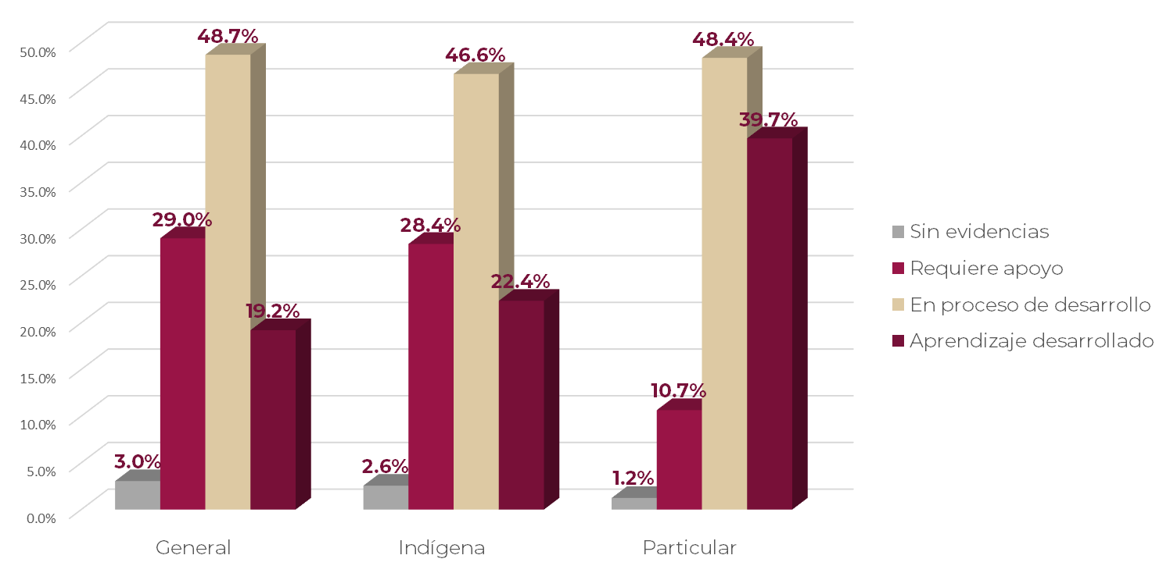
Porcentaje del nivel de integración del aprendizaje “Saberes y Pensamiento Científico”

Slide 28
Saberes y Pensamiento Científico 1er. grado

Slide 29
Saberes y Pensamiento Científico 2do. grado

Slide 30
Saberes y Pensamiento Científico 3er. grado

Slide 31
Saberes y Pensamiento Científico 4to. grado

Slide 32
Saberes y Pensamiento Científico 5to. grado

Slide 33
Saberes y Pensamiento Científico 6to. grado

Slide 34
Análisis del campo formativo “Saberes y Pensamiento Científico”
Tendencia General
La mayoría de los estudiantes en todas las modalidades educativas se encuentran en el nivel "En proceso de desarrollo" (EPD). Esto sugiere que, en general, los estudiantes están adquiriendo las habilidades científicas básicas, pero aún requieren más práctica y consolidación.
Análisis por Modalidad Educativa
Escuelas Particulares: Presentan los porcentajes más altos de estudiantes en los niveles "Aprendizaje desarrollado" (AD) y "En proceso de desarrollo" (EPD), y los más bajos en los niveles "Sin evidencias de desarrollo" (SE) y "Requiere apoyo" (RA). Esto indica que, en promedio, los estudiantes de escuelas particulares tienen un mejor desempeño en el área de ciencias.
Escuelas Indígenas y Generales: Presentan resultados más similares, con una mayor proporción de estudiantes en los niveles "En proceso de desarrollo" (EPD) y "Requiere apoyo" (RA). Esto sugiere que los estudiantes de estas modalidades podrían requerir de mayores apoyos para alcanzar niveles más altos de dominio en las ciencias.

Slide 35
Implicaciones para la Educación Primaria
Fortalecer la enseñanza de las ciencias: Los resultados sugieren que es necesario fortalecer la enseñanza de las ciencias en todas las modalidades educativas, especialmente en aquellas donde los resultados son más bajos.
Adaptación a las necesidades de cada modalidad: Las escuelas deben adaptar sus programas y recursos para atender las necesidades específicas de los estudiantes, considerando el contexto en el que se encuentran.
Atención a la diversidad: Es importante reconocer y atender la diversidad de los estudiantes, considerando factores como su lengua materna, su contexto sociocultural y sus estilos de aprendizaje.
Uso de estrategias didácticas innovadoras: La implementación de estrategias didácticas innovadoras, como la experimentación y la resolución de problemas, puede favorecer el desarrollo del pensamiento científico en los estudiantes.
Colaboración entre docentes y familias: La colaboración entre docentes y familias es fundamental para apoyar el aprendizaje de los estudiantes y garantizar su éxito académico.

Slide 36



Resultados de educación primaria
Ética, Naturaleza y Sociedades

Slide 37
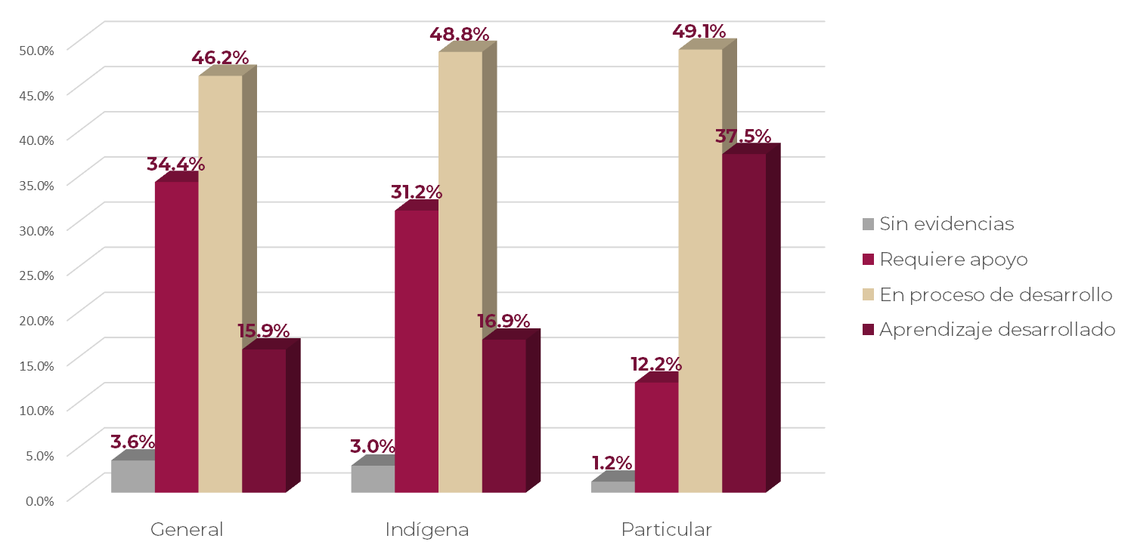
Porcentaje del nivel de integración del aprendizaje “Ética, Naturaleza y Sociedades”

Slide 38
Ética, Naturaleza y Sociedades 1er. grado

Slide 39
Ética, Naturaleza y Sociedades 2do. grado

Slide 40
Ética, Naturaleza y Sociedades 3er. grado

Slide 41
Ética, Naturaleza y Sociedades 4to. grado

Slide 42
Ética, Naturaleza y Sociedades 5to. grado

Slide 43
Ética, Naturaleza y Sociedades 6to. grado

Slide 44
Análisis del campo formativo “Etica, naturaleza y sociedades”
Tendencia General
La mayoría de los estudiantes en todas las modalidades educativas se encuentran en el nivel "En proceso de desarrollo" (EPD). Esto sugiere que, en general, los estudiantes están adquiriendo conocimientos y habilidades básicos relacionados con ética, naturaleza y sociedades, pero aún requieren más práctica y consolidación.
Análisis por Modalidad Educativa
Escuelas Particulares: Presentan los porcentajes más altos de estudiantes en los niveles "Aprendizaje desarrollado" (AD) y "En proceso de desarrollo" (EPD), y los más bajos en los niveles "Sin evidencias de desarrollo" (SE) y "Requiere apoyo" (RA). Esto indica que, en promedio, los estudiantes de escuelas particulares tienen un mejor desempeño en el área de ética, naturaleza y sociedades.
Escuelas Indígenas y Generales: Presentan resultados más similares, con una mayor proporción de estudiantes en los niveles "En proceso de desarrollo" (EPD) y "Requiere apoyo" (RA). Esto sugiere que los estudiantes de estas modalidades podrían requerir de mayores apoyos para alcanzar niveles más altos de dominio en este campo.

Slide 45
Fortalecer la educación cívica: Los resultados sugieren que es necesario fortalecer la educación cívica en todas las modalidades educativas, especialmente en aquellas donde los resultados son más bajos.
Adaptación a las necesidades de cada modalidad: Las escuelas deben adaptar sus programas y recursos para atender las necesidades específicas de los estudiantes, considerando el contexto en el que se encuentran.
Promover la conciencia ambiental y social: Es importante promover la conciencia ambiental y social en los estudiantes desde temprana edad, fomentando valores como el respeto, la solidaridad y la responsabilidad.
Fomentar la participación ciudadana: Se debe fomentar la participación ciudadana en los estudiantes, promoviendo su interés por los asuntos públicos y su capacidad para tomar decisiones informadas.
Colaboración entre docentes y familias: La colaboración entre docentes y familias es fundamental para apoyar el desarrollo de valores y actitudes cívicas en los estudiantes.

Slide 46



Resultados de educación primaria
De lo Humano y lo Comunitario

Slide 47
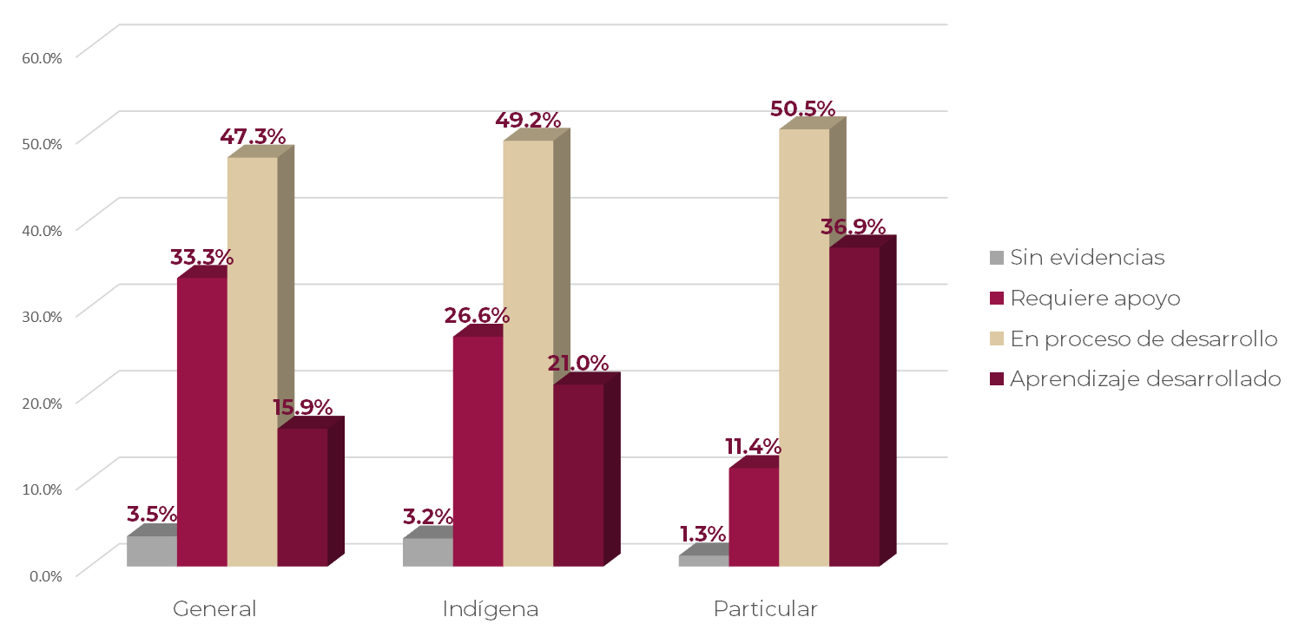
Porcentaje del nivel de integración del aprendizaje “De lo Humano y lo Comunitario”

Slide 48
De lo Humano y lo Comunitario 1er. grado

Slide 49
De lo Humano y lo Comunitario 2do. grado

Slide 50
De lo Humano y lo Comunitario 3er. grado

Slide 51
De lo Humano y lo Comunitario 4to. grado

Slide 52
De lo Humano y lo Comunitario 5to. grado

Slide 53
De lo Humano y lo Comunitario 6to. grado

Slide 54
Análisis del campo formativo “De lo humano y lo comunitario”
Tendencia General
La mayoría de los estudiantes en todas las modalidades educativas se encuentran en el nivel "En proceso de desarrollo" (EPD). Esto sugiere que, en general, los estudiantes están adquiriendo conocimientos y habilidades básicos relacionados con lo humano y lo comunitario, pero aún requieren más práctica y consolidación.
Análisis por Modalidad Educativa
Escuelas Particulares: Presentan los porcentajes más altos de estudiantes en los niveles "Aprendizaje desarrollado" (AD) y "En proceso de desarrollo" (EPD), y los más bajos en los niveles "Sin evidencias de desarrollo" (SE) y "Requiere apoyo" (RA). Esto indica que, en promedio, los estudiantes de escuelas particulares tienen un mejor desempeño en el área de lo humano y lo comunitario.
Escuelas Indígenas y Generales: Presentan resultados más similares, con una mayor proporción de estudiantes en los niveles "En proceso de desarrollo" (EPD) y "Requiere apoyo" (RA). Esto sugiere que los estudiantes de estas modalidades podrían requerir de mayores apoyos para alcanzar niveles más altos de dominio en este campo.

Slide 55
Implicaciones para la Educación Primaria
Fortalecer la educación socioemocional: Los resultados sugieren que es necesario fortalecer la educación socioemocional en todas las modalidades educativas, especialmente en aquellas donde los resultados son más bajos.
Promover la participación ciudadana: Es importante promover la participación ciudadana en los estudiantes, fomentando su interés por los asuntos públicos y su capacidad para tomar decisiones informadas.
Fomentar el respeto por la diversidad: Se debe fomentar el respeto por la diversidad cultural y social en los estudiantes, promoviendo la convivencia pacífica y la inclusión.
Desarrollo de habilidades para la vida: Es necesario desarrollar habilidades para la vida en los estudiantes, como la resolución de conflictos, la comunicación efectiva y el trabajo en equipo.
Colaboración entre docentes y familias: La colaboración entre docentes y familias es fundamental para apoyar el desarrollo de habilidades sociales y emocionales en los estudiantes.

Slide 56
ANEXOS

